Slide 1



Réunion annuelle F3SCT/F4SCT 2025
Laboratoire de Physique de Clermont Auvergne - LPCA
13/11/2025

Slide 2
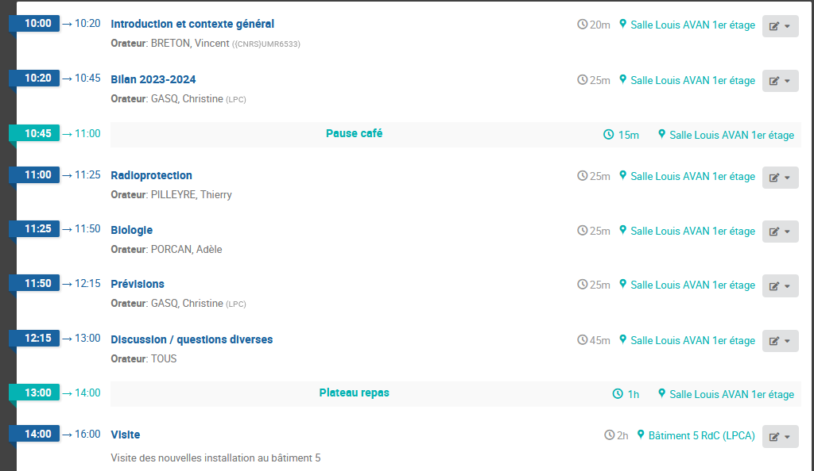


AGENDA

Slide 3
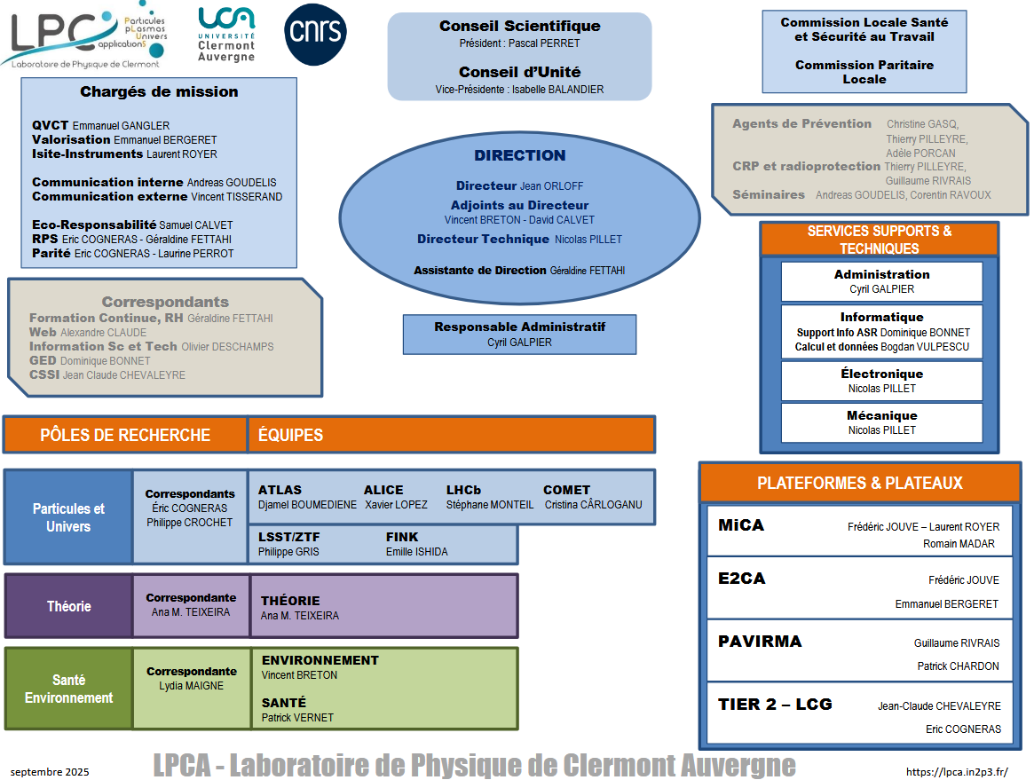
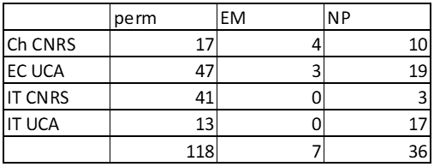
Le laboratoire LPCA
Changement de direction 01-09-2025
Nouvelle CLSST

Slide 4
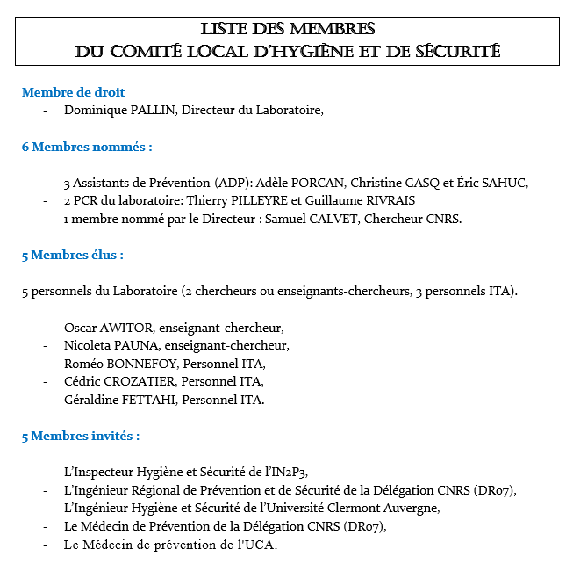
La CLSST
Commission Locale Santé et Sécurité au Travail (CLSST)
La CLSST est force de proposition auprès de l'équipe de Direction pour contribuer à la protection de la santé physique et mentale, à la sécurité des personnes, et pour mettre en œuvre les mesures relatives aux questions d'hygiène et de conditions de travail dans l'Unité.
  3 AP
    A. PORCAN UCA - aspects BIO
    C. GASQ CNRS - aspects hors BIO
    Thierry PILLEYRE UCA - aspects hors BIO
  2 PCR
    Th PILLEYRE
    - sources scellées, suivi dosimétrique général
    G RIVRAIS
    - plateforme PAVIRMA dont son suivi dosimétrique,
  Animation de la CLSST par trinôme
  (Christine, Adèle et Thierry)
  Réunions bimestrielles

Slide 5
Référents
  Nominations
    Christine Gasq (AP) : documents signés en interne et par DR, envoyé à l’UCA
    Adèle Porcan (AP), Guillaume Rivrais (PCR) et Thierry Pilleyre (AP et PCR) ?
  RPS
    Référents internes : Éric Cogneras, Géraldine Fettahi, Laurine Perrot
    Enquête élaborée sur le sujet à diffuser dans les labos courant janvier

Slide 6
Activités du groupe de travail QVCT
    (item récurrent dans OJ du CU)
    Suite à Enquête 2023 Médecine du travail
      Selon la direction, résultats peu clairs, demande à Médecine du travail de plus de précisions
      Demande à la QVCT de quantifier les « éléments concordants » non assortis de %ages
    Enquête interne 2024, dépouillée en 2025
      Confirme dans ses grandes lignes le rapport de la Médecine du travail, notamment :
        Qualité de vie globale plutôt bonne, mais…
        7 à 11% des agents en grande difficulté (autonomie faible, stress élevé)
        Cas de violences physiques entre personnels. De plus, 1 agent / 6 témoin ou victime de violences morales sur les 3 ans
        Problèmes de vétusté et d’isolation des locaux (20% de personnes insatisfaites). Action : cf. slide suivante
        Ecoute et information des personnels insuffisantes : surtout à niveau de qualification ou de responsabilité peu élevé. Action : la nouvelle direction s’est emparée activement de la question (mini-AG)
        Télétravail. Action : modification du Règlement Intérieur
    Question des inégalités UCA/CNRS complexe
        Des statuts différents. Les Enseignants-Chercheurs sont globalement moins satisfaits de l’évaluation de leur travail
        14% des agents UCA en difficulté d’intégration dans l’unité
        Pas d’inéquité systémique liée au statut
        Problèmes de remplacement des départs non perçus dans l’enquête QVCT

Slide 7
Activités du groupe de travail QVCT
    Résultats présentés et discutés en AG en mai 2025
    Autres actions QVCT en cours :
      Travail sur le collectif de travail
        Evénements festifs
        Procédure d’accueil et de départ

Slide 8
Problèmes de locaux et autres : 3 types d’actions prioritaires pour le LPCA
  Groupe de réflexion sur les problèmes thermiques créé en 2022 : mise en place aménagements durant canicule sur le budget UCA du labo
      Télétravail facilité,
      Elargissement horaires de travail,
      Partage bureaux et salles climatisés,
      Demande autorisation d’ouvrir le système de ventilation incendie de l’escalier
      Achat de ventilateurs et brumisateurs pour un budget d’environ 2000€
      Achat pour test de bandes de PVC pour colmater le jour entre l'ouvrant et le dormant sur un certain nombre de fenêtres
    Echange haut niveau avec hébergeur depuis 2024 : isolation, huisseries, effritement de peinture, accès labo, contrôles périodiques monte charge et porte sectionnelle, charges tarées pour les contrôles périodiques appareils de levage
    ⇒ DOR mai 2024 + réunion avec DPIE juillet 2024
      Propositions d’aménagements plus conséquents qu’actions internes tout en restant abordables pour le budget UCA
      Questions principales sur les ouvertures : [ cellule DD - LPCA]
        Remplacement de quelques fenêtres : possible ? Judicieux ? Etude DPIE ? Combien finançables par DPIE ?
        Colmatage / remplacement de joints : Proposition colmatage par DPIE ?

Slide 9
Problèmes de locaux et autres : 3 types d’actions prioritaires pour le LPCA
  Propositions d’aménagements plus conséquents et questions (Objectif : d’être constructif et efficace)
      Brise soleils, stores (remplacement existant ou nouveau modèle )
      Ventilation de nuit sécurisée (demandes travaux initiées en 2023)
      Terrasse (demandes travaux initiées – devis DPIE il y a 3 ans 1/2)
      Portes d’accès / entrées thermiques
      Accès par badges
      Gestion porte sectionnelle, monte charge, rapports APAVE, charges pour contrôles appareils de levage
      Problèmes d’interaction et de tickets : fuites et autres…
      Demande Accueil mutualisé labos PPIO

Slide 10
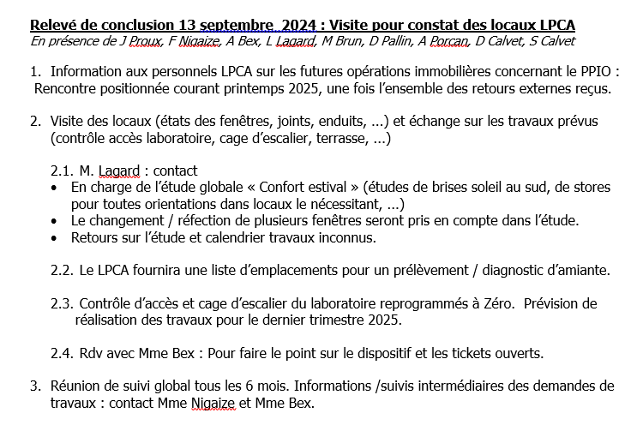
  Réunion avec DPIE - LPCA septembre 2024

Slide 11
  Depuis…
  Evolution des actions
      1. Rien n’a été fait
      2.1. Opération "confort estival" suspendue voire annulée par manque de budget
      2.2. Diagnostic amiante réalisé : aucune présence d'amiante sauf pour deux effectués dans les mastics vitrés et les joints de structures des menuiserie extérieurs. Eléments inertes, en extérieur et ne présentent pas de danger tant qu’ils ne sont pas manipulés.
      2.3. La DPIE nous a informé le 3 octobre que les travaux de contrôle d'accès (nouveau système de badge) et fermeture de la cage d'escalier (pour aérer l'été) devraient être réalisés au printemps.
      2.4. Une réunion unique avec Mme Bex a eu lieu sur des points spécifiques à la demande de 2 personnes qui n’étaient présente à la réunion de septembre 2024
      3. Pas de nouvelle réunion depuis celle de septembre 2024
Toujours gros problèmes d’obtention des informations de la part de l’UCA (rapports, visites, travaux prévus, personnels ou entreprises accédant au laboratoire (ex. : problèmes des sanitaires actuels))

